Slide 1

CUAI 2팀
2025.04. 28
발표자 : 김동인
Notes:
여기부터는 스터디 발표에 쓰이는 PPT 슬라이드입니다!

Slide 2
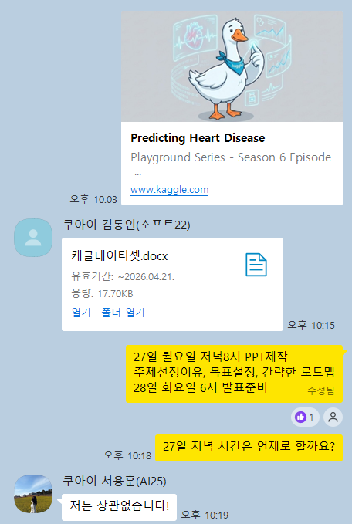
스터디원 소개 및 만남 인증
활동 사진이 있다면 사진을 넣어주세요.
(카카오톡 대화 화면 캡쳐 이용 가능)
스터디원 1 : 김동인
스터디원 2 : 서용훈
스터디원 3 : 최윤서
Notes:
이렇게 스터디원들을 만나 공부하신 사진을 넣어주시고 만남 인증을 해주세요!
비대면일 경우 화면 캡처를 이용해주시면 됩니다
지난 기수에서는 이걸 많이 까먹고 안올리셔서 전반적으로 스터디 참여가 저조했던 면이 있었는데, 스터디의 원활한 유지를 위해 꼭 잊지말고 첨부해주시면 감사하겠습니다!

Slide 3
목차
01. 주제 선정
02. 데이터셋 소개
03. 로드맵
04. 프로젝트 목표

Slide 4
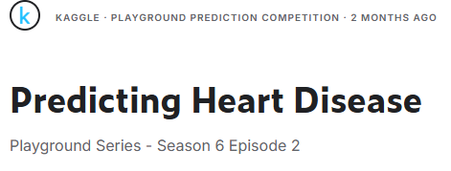
주제 선정
조원들의 데이터 분석 숙련도
: 적절한 난이도의 데이터셋 선정 필요
- 적당한 규모의 데이터셋
- 도메인 지식 기반 데이터 처리 및 모델 구현

Slide 5

데이터셋 소개
약 60만행의 중형 규모 데이터셋
수치형, 이진형, 순서형 등 다양한 변수의 유형 존재
흉통 유형, 혈압, 콜레스테롤 수치 등 실제 의학적 사실을 바탕으로 한 변수들을 다룸

Slide 6
로드맵
변수 특성에 따라 로버스트 스케일링, 원-핫 인코딩 등의 데이터 전처리 기법 적용
연속적인 변수의 구간화나 변수 간의 조합을 통한 새로운 변수 창출(피처 엔지니어링)
LightGBM, XGBoost, CatBoost 등의 고성능 Gradient Boosting 모델 적용 및 앙상블

Slide 7
프로젝트 목표
생체 지표 간의 상관관계를 분석하여 심장 질환을 높은 정밀도로 예측하는 모델 구현
도메인 지식 기반의 데이터 가공 실험 및 중급 규모의 데이터셋에서의 데이터 분석 훈련
공개 되어있는 상위권 제출물과의 비교 및 피드백

Slide 8
감사합니다

